Slide 1
Atlassian Bamboo

Slide 2
Atlassian Bamboo - это конвейер непрерывной интеграции (CI), обеспечивающий отказоустойчивость, надежность и масштабируемость для команд любого размера. CI — это методология разработки программного обеспечения, в которой сборка, модульные тесты и интеграционные тесты выполняются или инициируются всякий раз, когда код фиксируется в репозитории, чтобы гарантировать, что новые изменения хорошо интегрируются в существующую кодовую базу. Интеграционные сборки обеспечивают раннюю «быструю» обратную связь о качестве новых изменений.

Slide 3
Функционал Если вы работаете один, использование Bamboo предоставляет: - автоматизированный и, следовательно, надежный процесс сборки и тестирования, предоставляющий вам больше свободы для написания кода; - способ управления сборками, которые имеют разные требования или цели; - автоматическое развертывание на сервере, таком как App Store или Google Play. Если вы работаете в команде, то, помимо вышеперечисленных преимуществ, использование Bamboo также означает, что: - ваш процесс сборки и тестирования не зависит от конкретной локальной среды; - сборки и интеграционные тесты запускаются автоматически, как только разработчик фиксирует код. Если вы работаете над большим сложным приложением, то Bamboo позволяет: - использовать эластичные ресурсы; - развертывать непрерывно, например, для пользовательского приемочного тестирования (UAT); - реализовать управление релизами.

Slide 4
Что необходимо Bamboo для работы Bamboo планирует и координирует работу по созданию и тестированию вашего приложения. Таким образом, чтобы использовать Bamboo, необходимо предоставить следующие настройки: - репозиторий кода, содержащий полный исходный код проекта. - возможность создавать скрипты - наборы тестов Обычно предполагается, что человек, который вносит изменения в код, несет ответственность за немедленное исправление любых возникающих ошибок сборки.

Slide 5
Как организован рабочий процесс Bamboo? Bamboo использует концепцию «плана» с «заданиями» и «задачами» для настройки и упорядочения действий в рабочем процессе. Проект - Обеспечивает составление отчетов(например, с помощью настенного экрана) во всех планах проекта. - Предоставляет ссылки на другие приложения. - Позволяет настраивать разрешения для всех содержащихся в нем планов.

Slide 6
Как организован рабочий процесс Bamboo? Планы - Обрабатывает серию из одного или нескольких этапов, которые выполняются последовательно с использованием одного и того же репозитория. - Указывает репозиторий по умолчанию. - Указывает, как выполняется сборка, а также запуск зависимостей между планом и другими планами в проекте. - Указывает, у кого есть разрешение для просмотра и настройки плана и его заданий.

Slide 7
Как организован рабочий процесс Bamboo? Стадия - По умолчанию имеет одну задачу но может использоваться для группировки нескольких заданий. - Обрабатывает свои задания параллельно, на нескольких агентах (где доступно).

Slide 8
Как организован рабочий процесс Bamboo? Работа - Обрабатывает серию из одного или нескольких задачи которые выполняются последовательно на одном и том же агенте. - Управляет порядком выполнения задач. - Собирает требования отдельных задач в работе, чтобы эти требования могли быть согласованы с агентом. - Определяет результаты, которые будет производить сборка.

Slide 9
Как организован рабочий процесс Bamboo? Задача - Это небольшая дискретная единица работы, например проверка исходного кода, выполнение теста, запуск скрипта или разбор результатов теста. - Запускается последовательно в рабочем каталоге Bamboo.

Slide 10
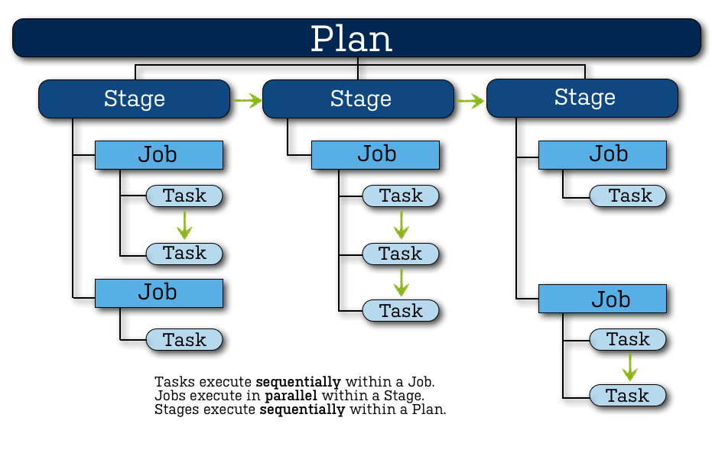
Как организован рабочий процесс Bamboo?

